Slide 1
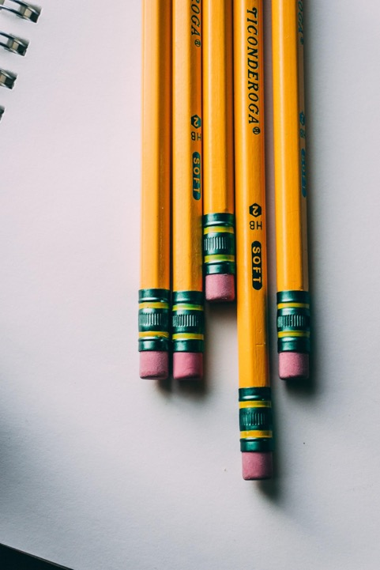


Zo kan het ook
Generalisaties over de literaire canon onderzoeken
Willemijn Zwart
26 maart ‘25

Slide 2
Even voorstellen
Willemijn Zwart
wzwart@
hetstedelijk.nl

Slide 3







Notes:
Nieuw geleerd: poging tot zangles; wat een kopstem is en dat mijn zuivere toonbereik maar 3 tonen is…

Slide 4
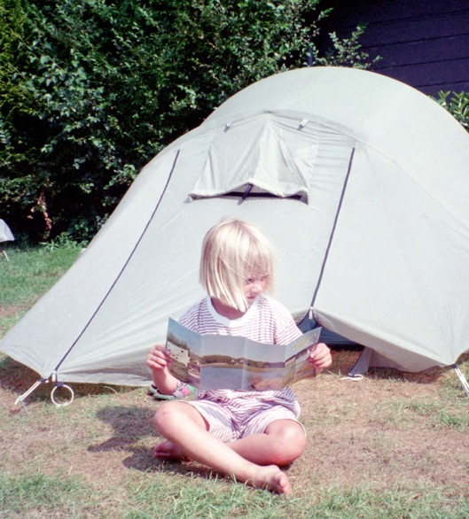
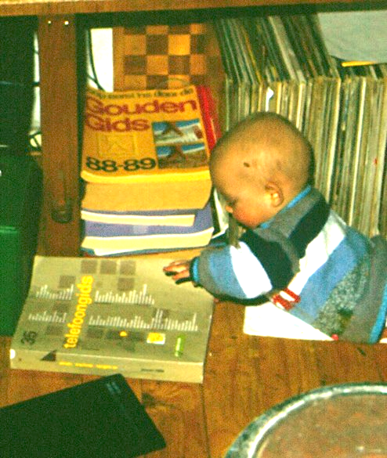

Slide 5
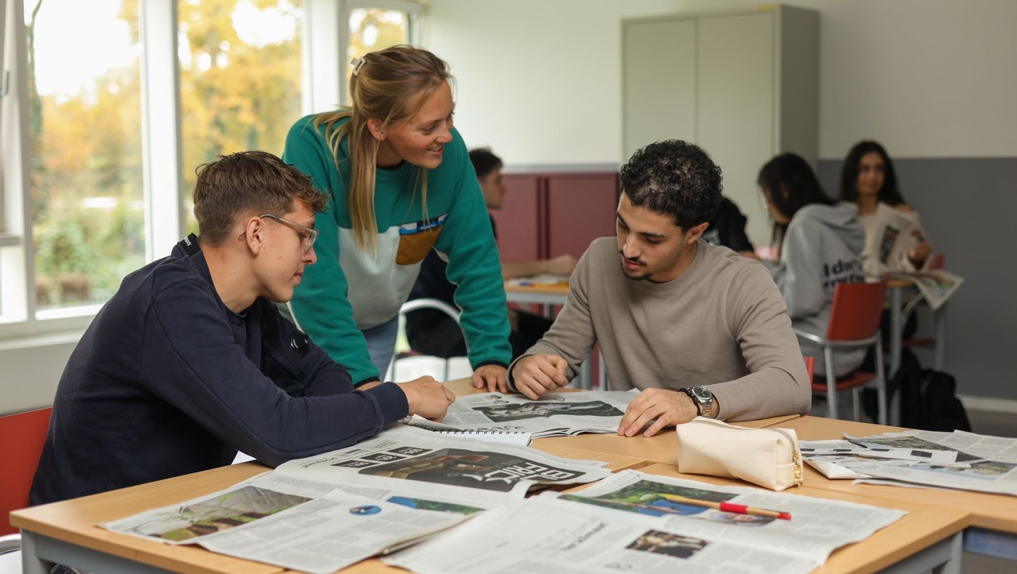

Slide 6
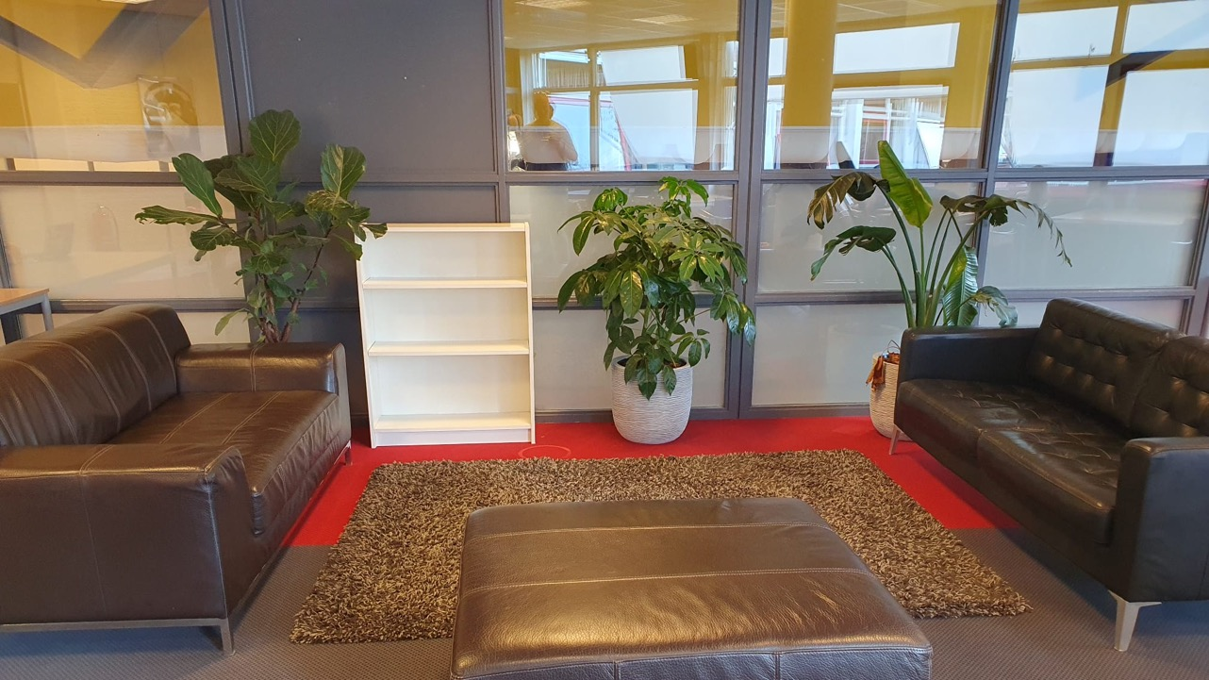

Slide 7
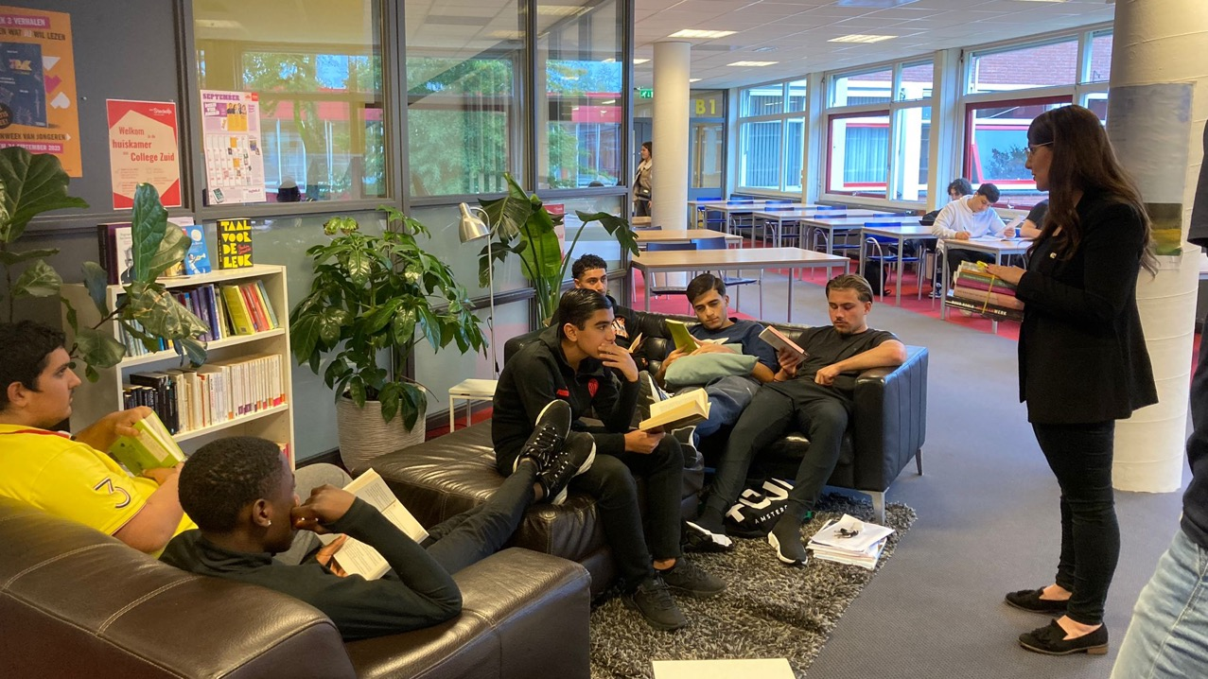

Slide 8
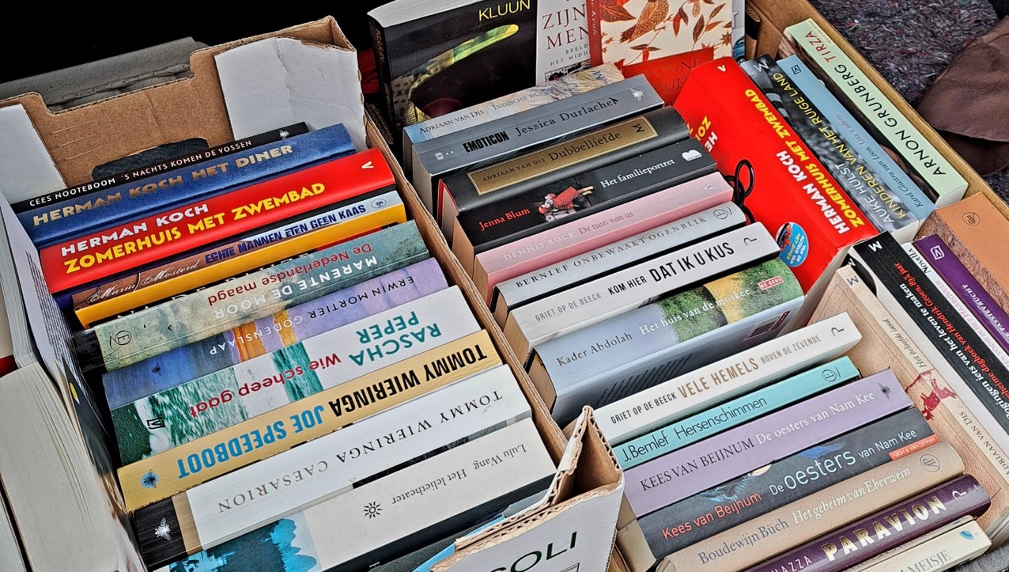

Slide 9
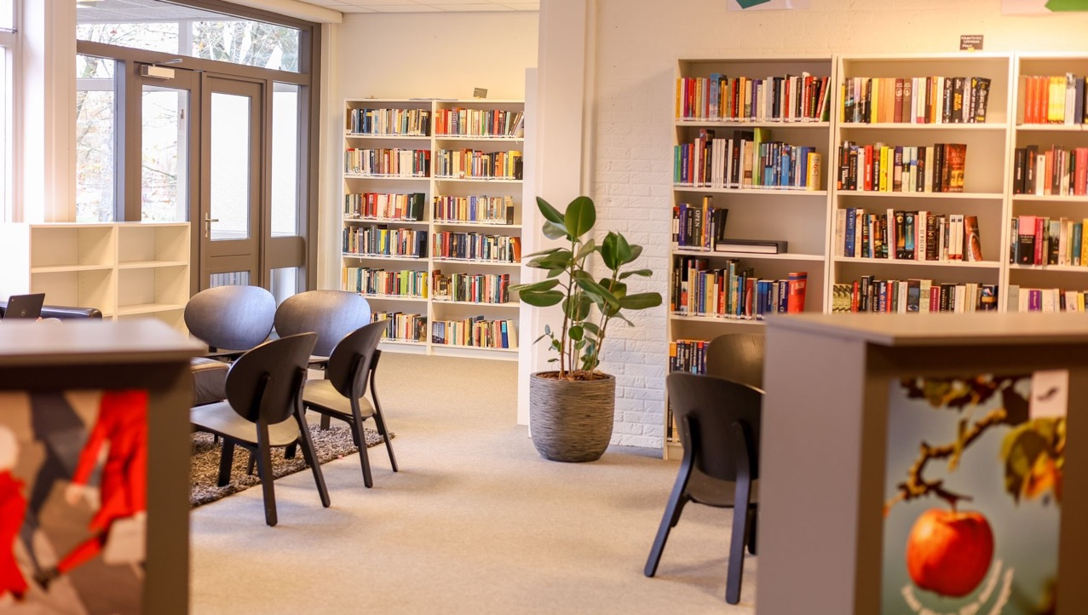

Slide 10
Bieb? Check!
Wat nu?

Slide 11
Waarnemen
Wat zie je?

Slide 12
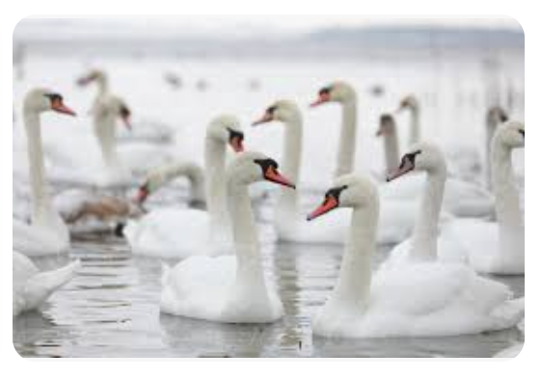

Slide 13
Generalisatie
Veralgemenisering op basis van een of meer waarnemingen

Slide 14
Hypothese
Weerlegbare (falsificeerbare) stelling

Slide 15
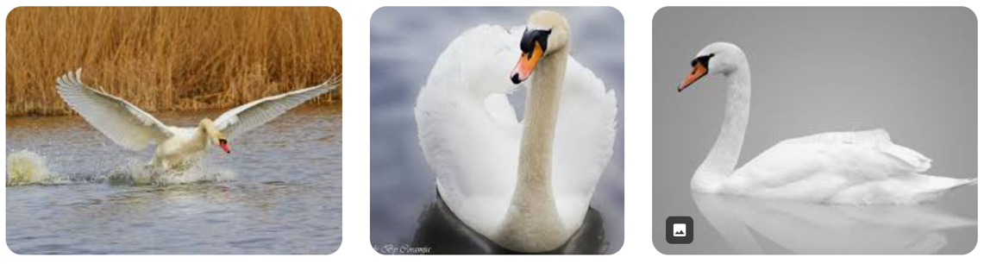

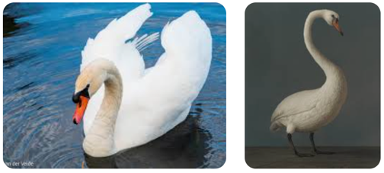

Slide 16
Bekrachtigen
Verstevigen van een hypothese door ondersteunende voorbeelden

Slide 17
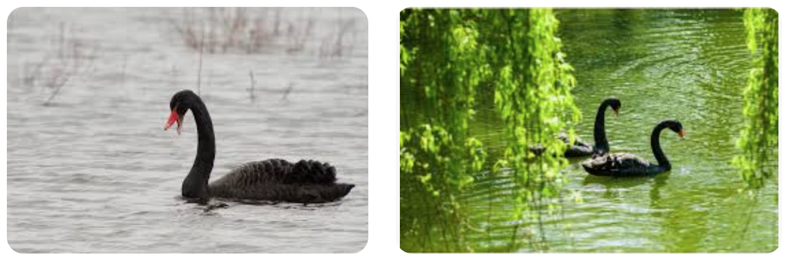

Slide 18
Weerleggen
Onkrachten van een hypothese op basis van één tegenvoorbeeld.

Slide 19
Voorbeeld
17de eeuwse literatuur

Slide 20
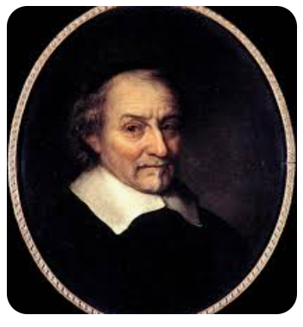
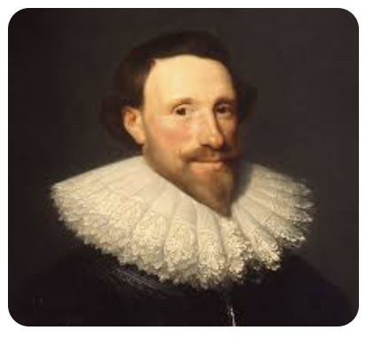

Slide 21
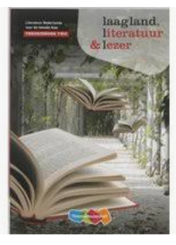
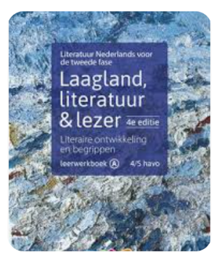
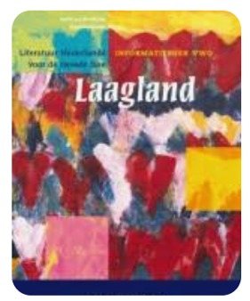
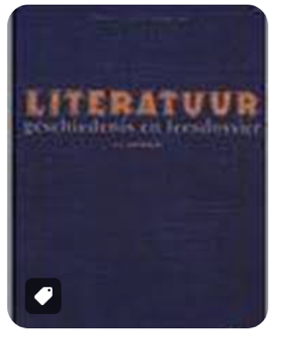
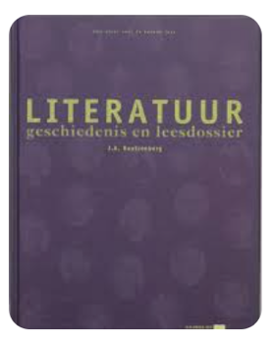
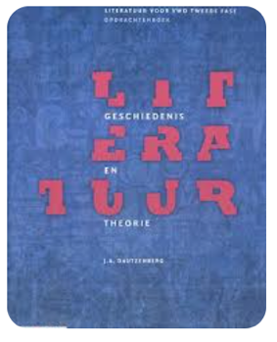

Slide 22
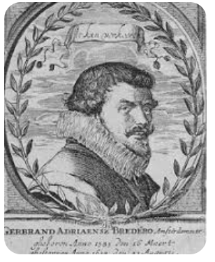
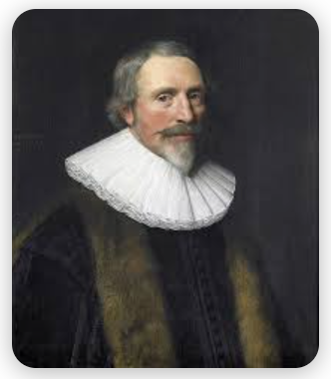
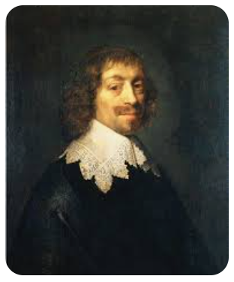

Slide 23
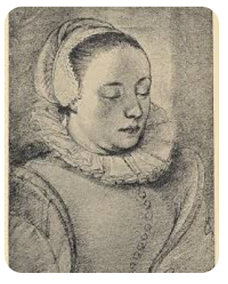
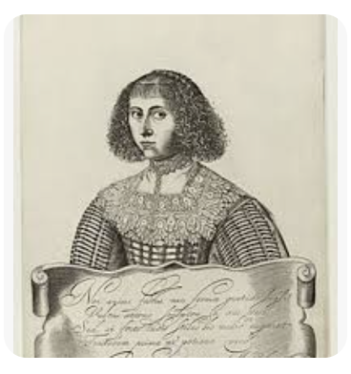
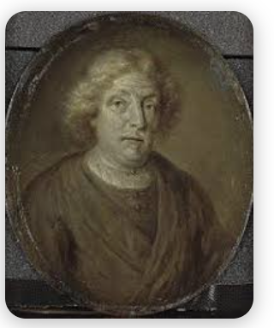

Slide 24
Waarom zo?
Leert kritisch denken en argumenteren
Te gebruiken bij veel meer vakken
Voorbereiding op een geesteswetenschappelijk PWS

Slide 25
Suggesties
”In expressionistische poëzie wordt altijd gebruik gemaakt van synesthesie.”
“Middeleeuwse teksten rijmen.”
”Het boekenweekgeschenk is altijd een novelle.”
“Het onderwerp van een nieuwsartikel staat altijd in de titel.”
”In een betoog lees je altijd eerst het standpunt en dan pas de argumenten hiervoor.”
”Iemand die niet rechtop staat tijdens een speech, komt niet overtuigend over.”

Slide 26
Eindtermen
Centraal staat het combineren van eindtermen 3, 13 en 19
3: verwerft en verwerkt doelgericht informatie uit verschillende bronnen.
13: beoordeelt de overtuigingskracht van argumentatie.
19: toont inzicht in historische Nederlandstalige literatuur in zijn eigentijdse context en in relatie tot de hedendaagse literatuur en cultuur

Slide 27
Dragende principes
Literatuuronderwijs kan ook bijdragen aan eindtermen binnen domein A en domein B. Leerlingen uitdagen de als feit aangeboden theorie over een samenhangend onderdeel van de literaire canon zelf te onderzoeken vormt hiervoor een effectieve didactiek.
Hierbij blijft kennis van literatuurgeschiedenis (eindterm 19) centraal staan, maar komen zowel leesvaardigheid en het gebruik van bronnen (eindterm 3) als argumentatieve vaardigheden in het wegen van de kracht van een argumentatie (eindterm 13) in samenhang aan bod.

Slide 28
Vragen?
Willemijn Zwart
wzwart@
hetstedelijk.nl

Slide 29
Bronnenlijst
Bax, S., & Mantingh, E. (2019). Tjeempie! ‘Wat zou er zijn met die moderne schrijvers?’ Literatuurhistorisch redeneren met Liesje in Luiletterland. Tijdschrift voor Nederlandse Taal- en Letterkunde, 135(2), 100-127, via Jansen & Van Keulen (2023).
DBNL.nl. Digitale Bibliotheek voor de Nederlandse Letteren. Link.
Janssen, N. & R. van Keulen (2023). Redeneren en inzicht verwerven over literatuur. Didactiek Nederlands. Geraadpleegd op 25/1/2025. Link.
Literatuurgeschiedenis.nl. Link.
Pulles, M. (2023) “Dialogisch lezen in de klas (1): praten over het begrip van tekst.” Didactiek Nederlands. Geraadpleegd op 25/1/25. Link.
Schick, T. & L. Vaughn (1995). How to think about weird things. Dubuque: Mc Graw Hill.
Keulen, R. van, & Bax, S. (2021). Literatuurhistorisch redeneren: hoe leerlingen met redeneerdidactiek literatuurhistorische inzichten kunnen verwerven. Kunstzone, Tijdschrift voor Kunst en Cultuur in het onderwijs, 4, 16-18. Via Jansen & Van Keulen (2023).

Slide 30
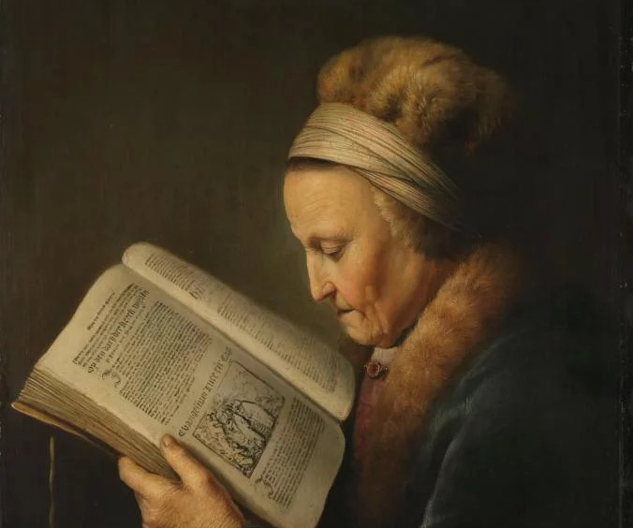
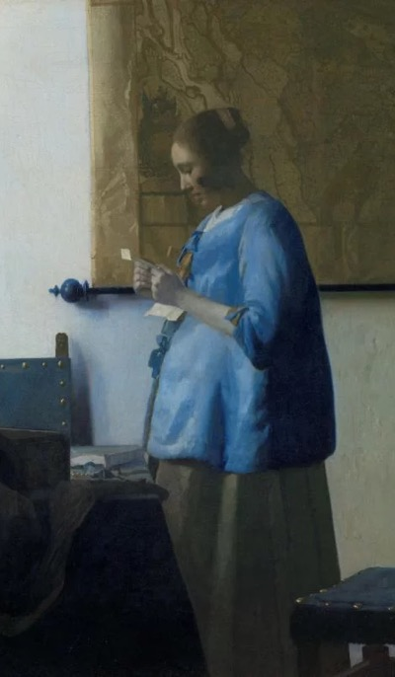
Notes:
Johannes Vermeer (1663) & Gerrit Dou (1631-2), We weten behoorlijk veel over alle teksten die werden geproduceerd in de zeventiende-eeuwse Republiek. Namen van bekende auteurs, drukkers, toneelstukken, boeken en bundels hebben hun plek veroverd in de literatuurgeschiedenis. Over de zeventiende-eeuwse lezer was een lange tijd een stuk minder bekend, maar ook daarover komen we steeds meer te weten. In ieder geval is duidelijk dat de geletterdheid behoorlijk hoog was in de Lage Landen: 60% van de mannen en 40% van de vrouwen in de grote steden kon hoogstwaarschijnlijk lezen en schrijven. Dat is onder andere te zien aan de vele handtekeningen in de ondertrouwregisters in het Amsterdams Gemeentearchief: als je niet kon schrijven, tekende je enkel een kruisje. Bron: https://www.literatuurgeschiedenis.org/17e-eeuw/leescultuur-in-de-republiek#:~:text=Over%20de%20zeventiende%2Deeuwse%20lezer,kon%20hoogstwaarschijnlijk%20lezen%20en%20schrijven.

